Slide 3
малко за нас: Основна наша задача е да осигурим добър микроклимат и подходящи условия за адаптирането на всяко дете към правилата и условията на живот в детската градина. Опирайки се на опита на децата, ние ще се стремим да разширим техните познания и способности, а също така и да им помогнем да овладеят нови умения за общуване и взаимодействие. Растейки , децата забравят колко трудно им е било да пуснат майчината ръка и да пристъпят прага, който ги въвежда в началото на самостоятелния живот – а именно прага на детската градина. За някои деца това е трудно време, а за други-не чак толкова и затова при тази първа среща ние се стараем да научим от родителите особеностите и навиците на всяко дете, да разберем какво предпочита и какво не, как заспива, как се успокоява и т.н. Децата са различни, различни са и техните възможности за игра и развитие, за общуване и учене. И това е съвсем естествено и напълно нормално, но колкото повече отчитаме тези различия и организираме работата си съобразно тях, толкова по-успешни ще бъдат и професионалните ни резултати.

Slide 4
Нашето мото
„ В играта детето е винаги над средната си възраст, над всекидневното си поведение, в играта то сякаш е една глава над себе си.“

Slide 5
Правила:
Говорим тихо – не викаме
Играем внимателно – не се блъскаме, ритаме,щипем
Подреждаме играчките си
Пазим чисти покривките, подложките и масичките
В групата се ходи бавно – не се тича
Пазим тишина, когато госпожата говори
Когато сме седнали на столчетата, ръцете и краката са прибрани
Всички се изчакваме и сме винаги заедно
Когато излизаме от групата, се обаждаме на госпожата
На пързалката се изчакваме

Slide 6
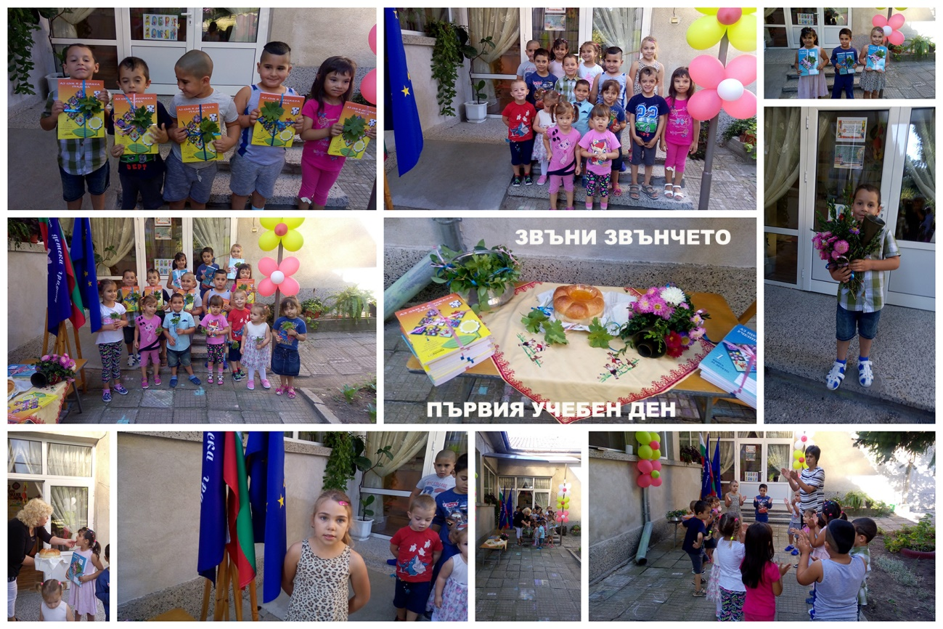

Slide 7
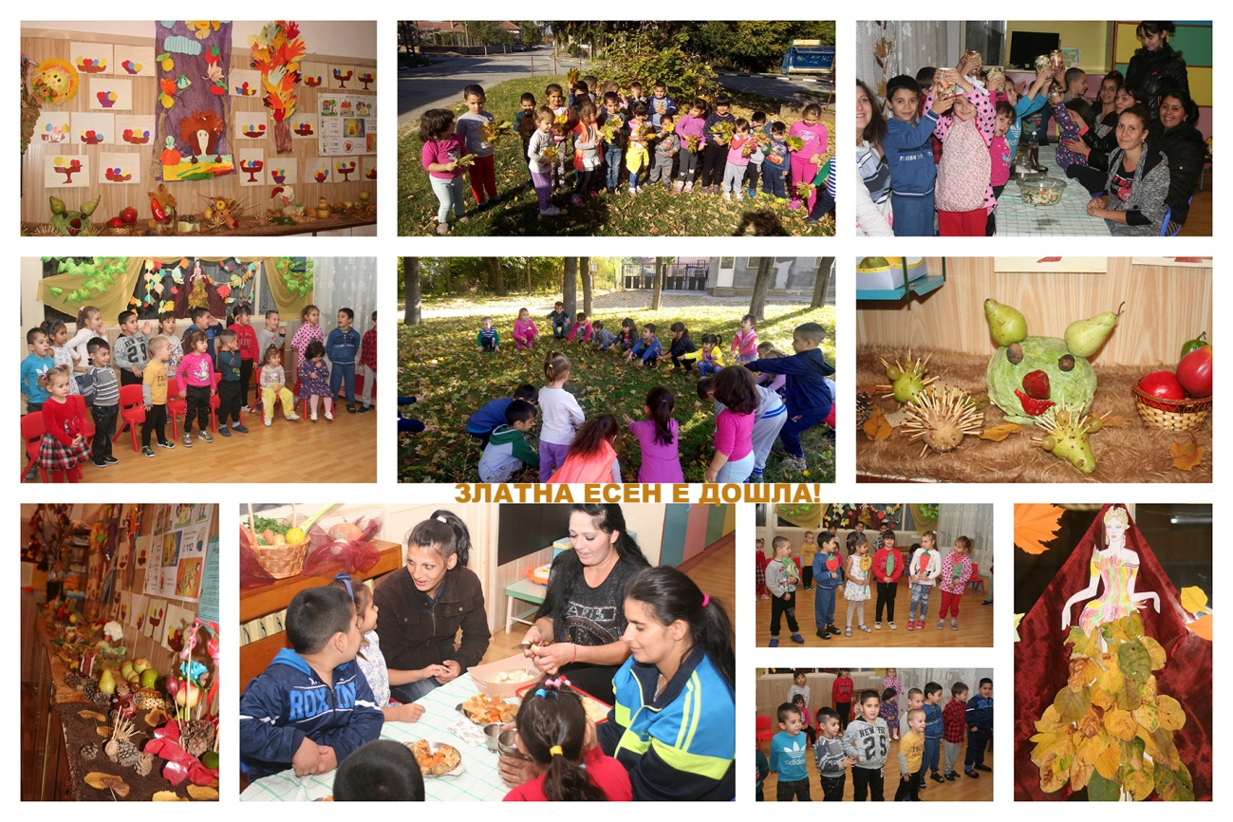

Slide 8
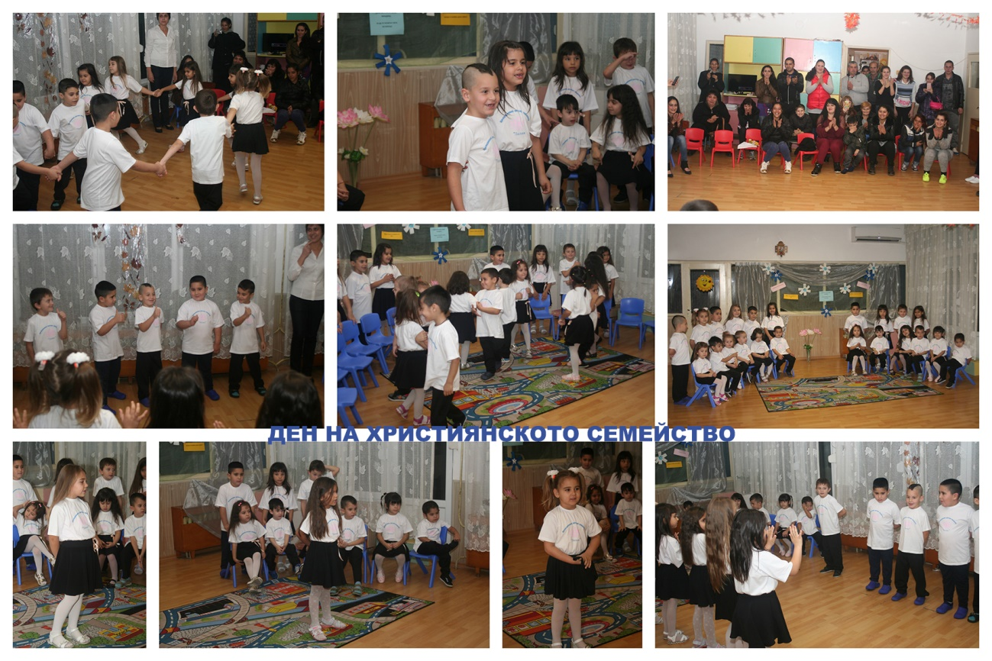

Slide 9
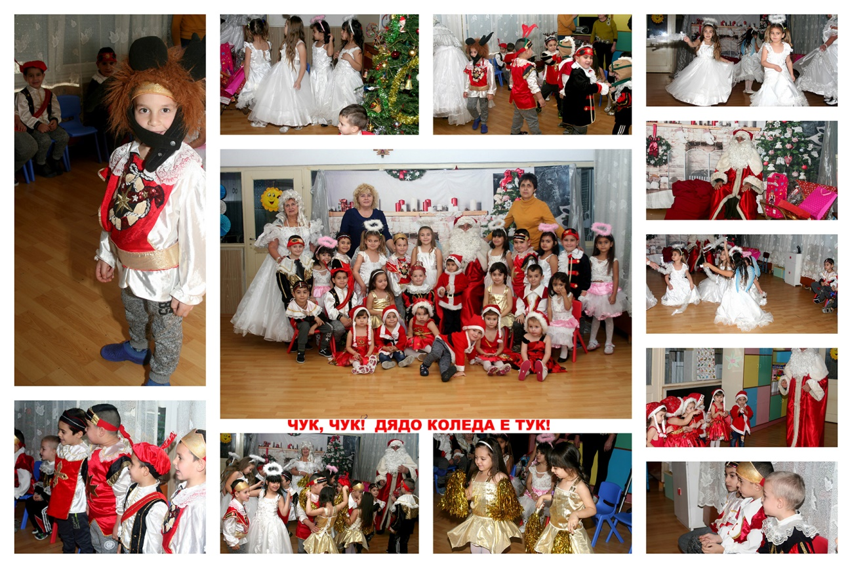

Slide 10
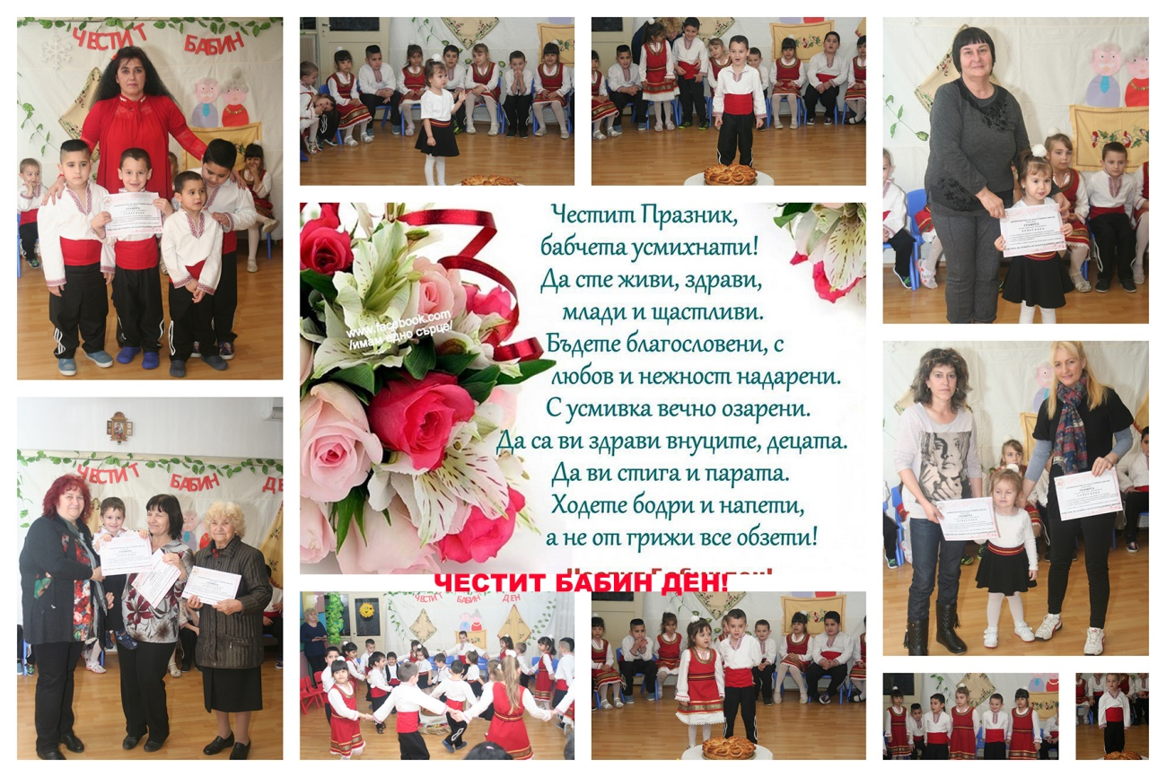

Slide 11
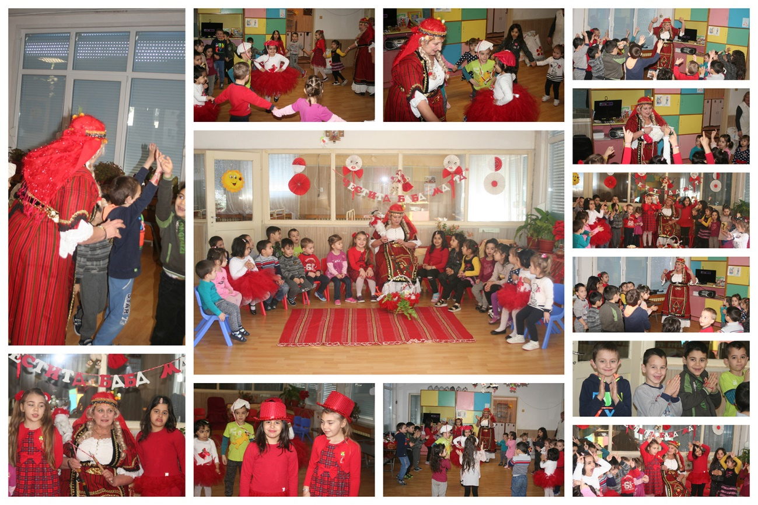

Slide 12
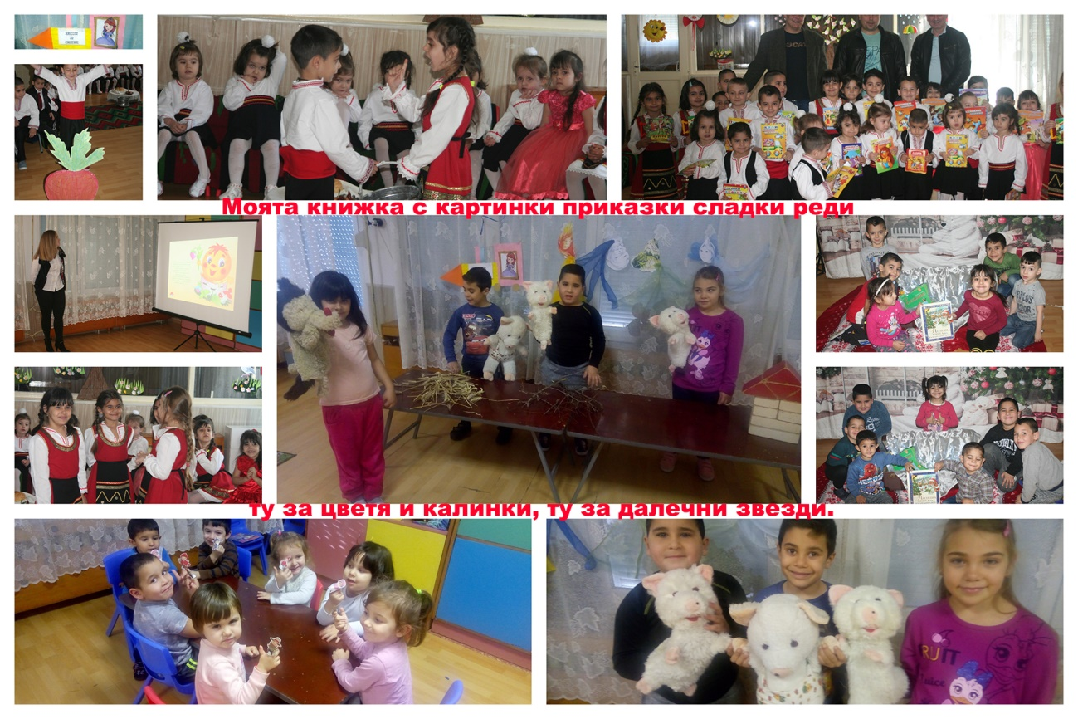

Slide 13
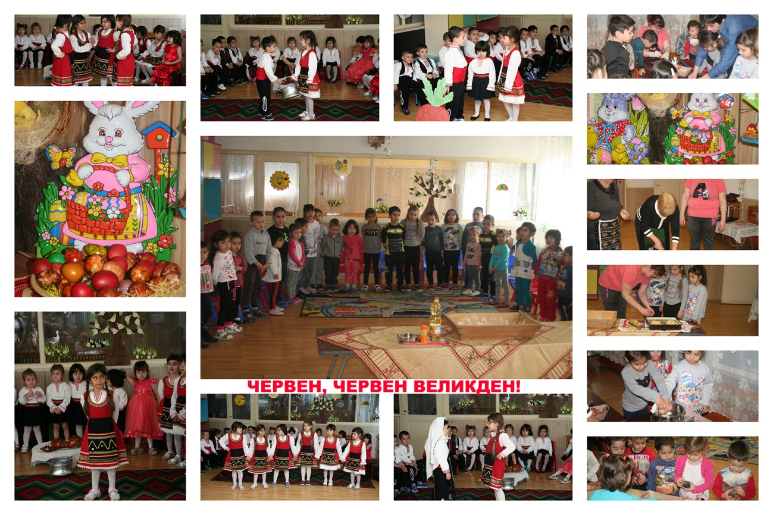

Slide 14
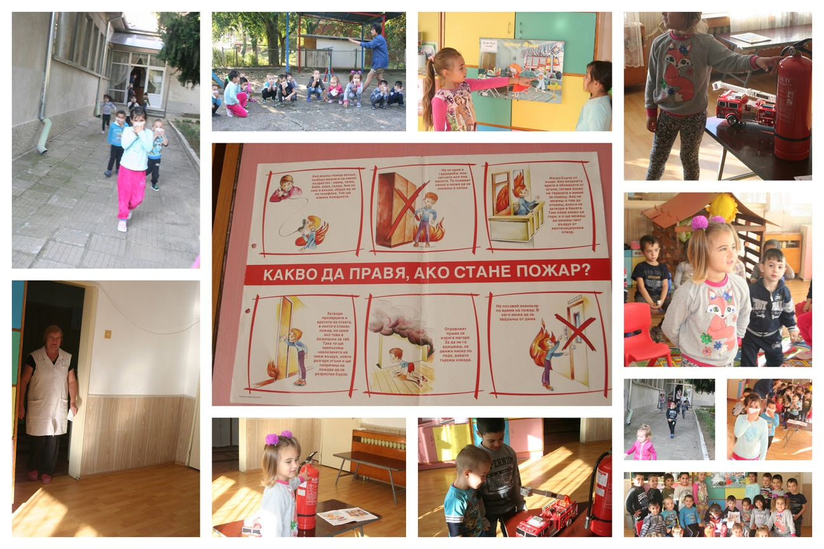

Slide 15
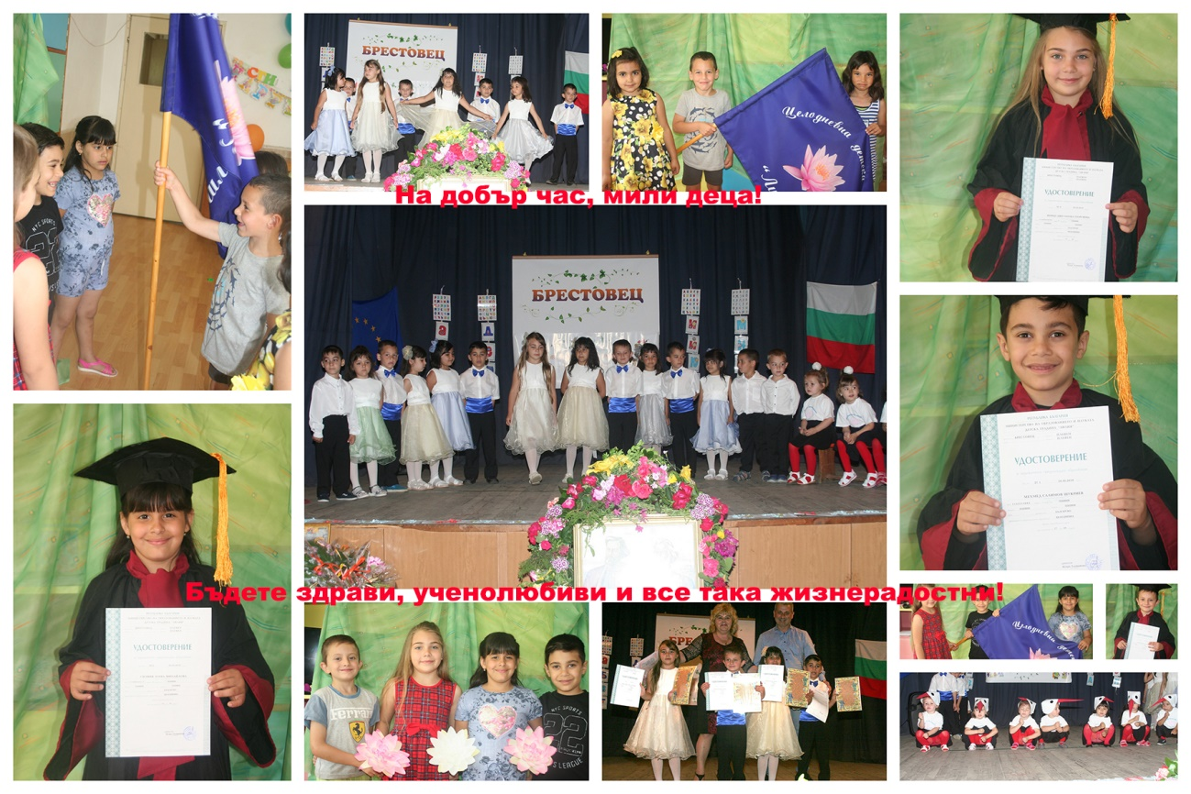

Slide 16
